Slide 1
PLAN ANTICORRUPCIÓN Y DE ATENCIÓN AL CIUDADANO
Aportes de la ciudadanía para su construcción
Enero 31 de 2018

Slide 2
El Plan Anticorrupción y de Atención al Ciudadano forma parte de la política de Transparencia, Participación y Servicio al Ciudadano del Modelo Integrado de Planeación y Gestión, que articula el quehacer de las entidades, mediante los lineamientos de cinco políticas de desarrollo administrativo y el monitoreo y evaluación de los avances en gestión institucional y sectorial.
Para la construcción del Plan de la Unidad Administrativa Especial de Organizaciones Solidarias se tuvieron en cuenta los aportes de ciudadanos colombianos que, luego de conocer el documento borrador del Plan y enviaron sus observaciones mediante una encuesta dispuesta en el portal web www.orgsolidarias.gov.co hasta el 30 de enero de 2018.
Agradecemos la participación de la ciudadanía en la construcción del Plan Anticorrupción y de Atención al Ciudadano 2018 de la Unidad Administrativa Especial de Organizaciones Solidarias, el cual está disponible en nuestro portal web para su consulta.

Slide 3

Es un instrumento de tipo preventivo para el control de la gestión, su metodología incluye cinco componentes autónomos e independientes, que contienen parámetros y soporte normativo propio.
Gestión del Riesgo de Corrupción
Mecanismos para mejorar la Atención al Ciudadano
Racionalización de Trámites
Rendición de Cuentas
Transparencia y Acceso a la Información
COMPONENTES
DECRETO 124 DE 2016

Slide 4
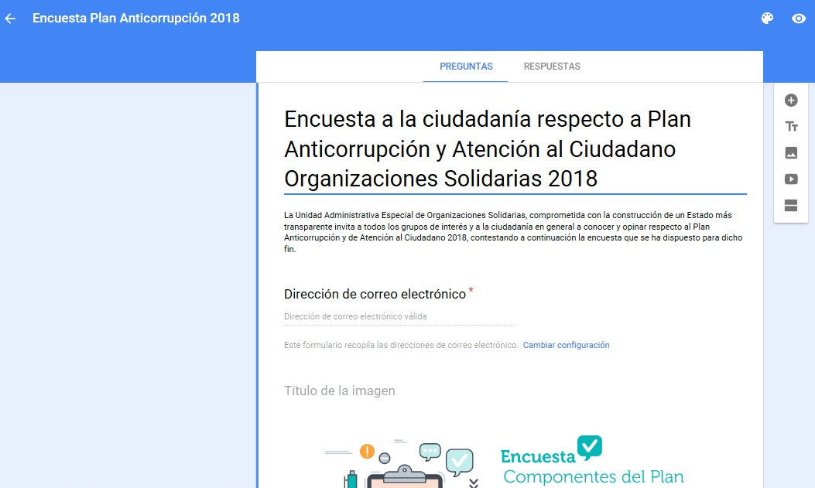
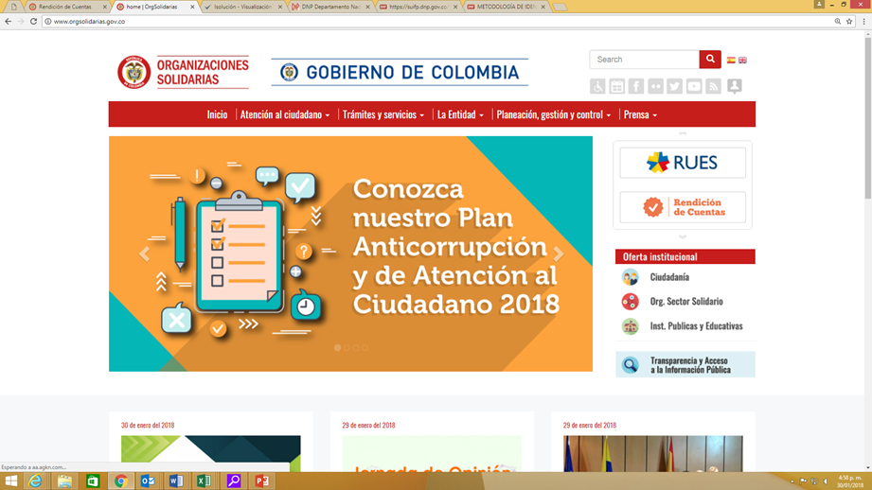
Plan Anticorrupción y de
Atención al Ciudadano
Socialización con la Ciudadanía
Propuesta y Publicación del Plan
Encuesta
Redes Sociales (Twiter – Facebook)

Slide 5

Respuestas a las sugerencias
El tiempo que se da a la ciudadanía para que aporte u observe la matriz de riegos publicada es muy corto
Los componentes del Plan Anticorrupción y Atención al Ciudadano se encuentran publicados en la página web de la entidad en cumplimiento de los términos que estipula la normatividad vigente; sin embargo, estaremos atentos a cualquier observación durante la presente vigencia.
Se explica que la acción requerida se plantea con el fin de adecuar el aplicativo a la normatividad vigente, sin que se justifique que esta sea permanente para determinar los tiempos de inicio y finalización.
En la casilla del plan referida a la situación actual se plantea que: “La Unidad dispone del Sistema de Información de Acreditación- SIA, por medio del cual el trámite puede adelantarse totalmente en línea. Este sistema debe ajustarse a las disposiciones normativas vigentes para el trámite, la cual exige la presentación de documentos que anteriormente no estaban contemplados”.
Lo anterior quiere decir, que la mejora se hará en función de adecuar el sistema para la presentación de documentos que anteriormente no estaban contemplados en la norma. En este sentido, no se está planteando nada relacionado con los tiempos de inicio o de finalización. La mejora se centrará en facilitar el ingreso de una información que la normatividad vigente requiere.
En el componente de rendición de cuentas teniendo en cuenta su observación se aclaró que se presentan información institucional y resultados de la gestión
En Vigencia 2016 el Departamento Nacional de Planeación realizó una visita al Proceso de Atención al Ciudadano y en la evaluación realizada y dada la importancia que tiene la satisfacción ciudadana recomendó que la Oficina de Atención al Ciudadano sea una dependencia del despacho del Director, se diseñará la propuesta y se presenta a la directivos de la entidad para su revisión
7 Ciudadanos
Con base en las sugerencias y observaciones recibidas se realizaron algunos cambios para la elaboración final del Plan y por parte de la Unidad envió agradecimientos por la participación.
Frente a las observaciones se aclaró:

Slide 6
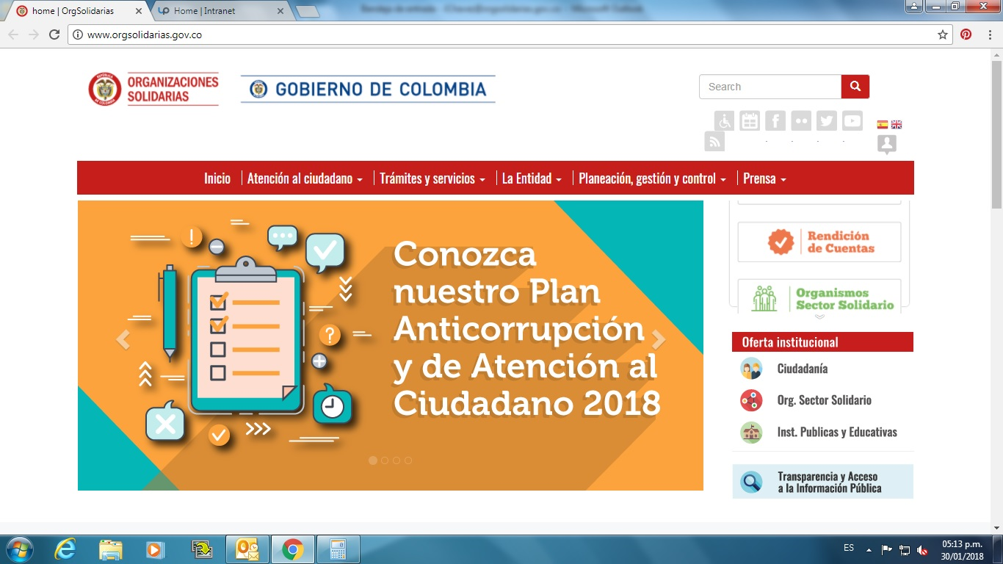
Elaboración y Publicación en Firme
Adoptado bajo resolución No. 035 de enero de 2018

Slide 7
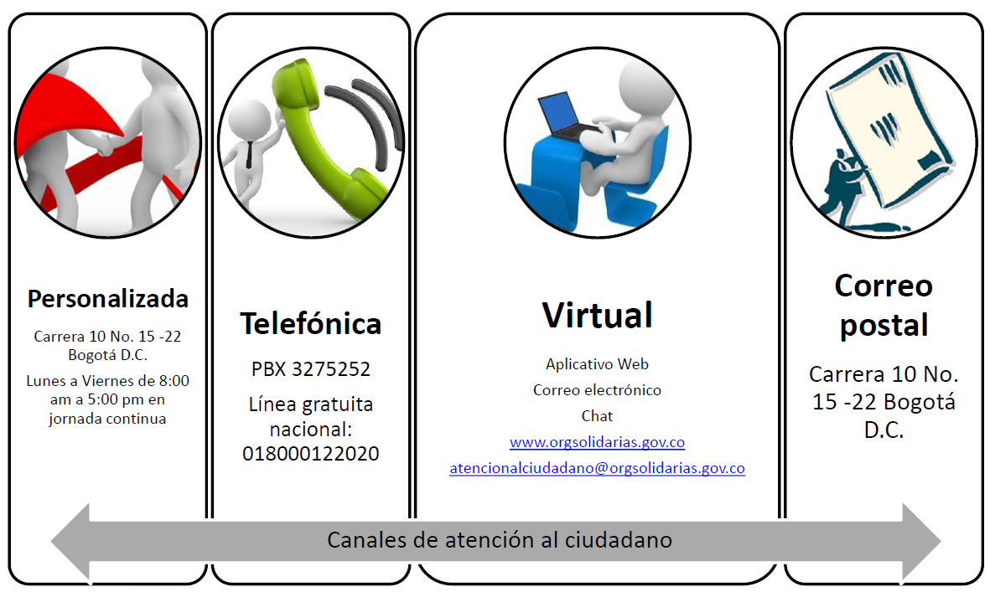
Pueden contactarnos:

